Slide 1

CHECKPOINT DE L’INTRO AU WEB
24/03/2022

Slide 2

COMMENT FONCTIONNE LE WEB?
Le web fonctionne comme un réseau.
Surfer sur le web c’est un échange entre le client (navigateur) et le serveur (ordinateur contenant les fichiers d’un site web). Ce dernier sert le client.
Le client accède à une page web en utilisant l’URL (l’adresse) qui est composée de plusieurs parties tels que le protocole de communication entre le client et le serveur (http); le nom du domaine du site que le client veut accéder (exemple: http://youtube.com); etc…
La communication entre le client et le serveur se fait en 3 étapes:
-le client commande une page;
-le serveur prépare la commande;
-le serveur renvoie au client qui va afficher.

Slide 3
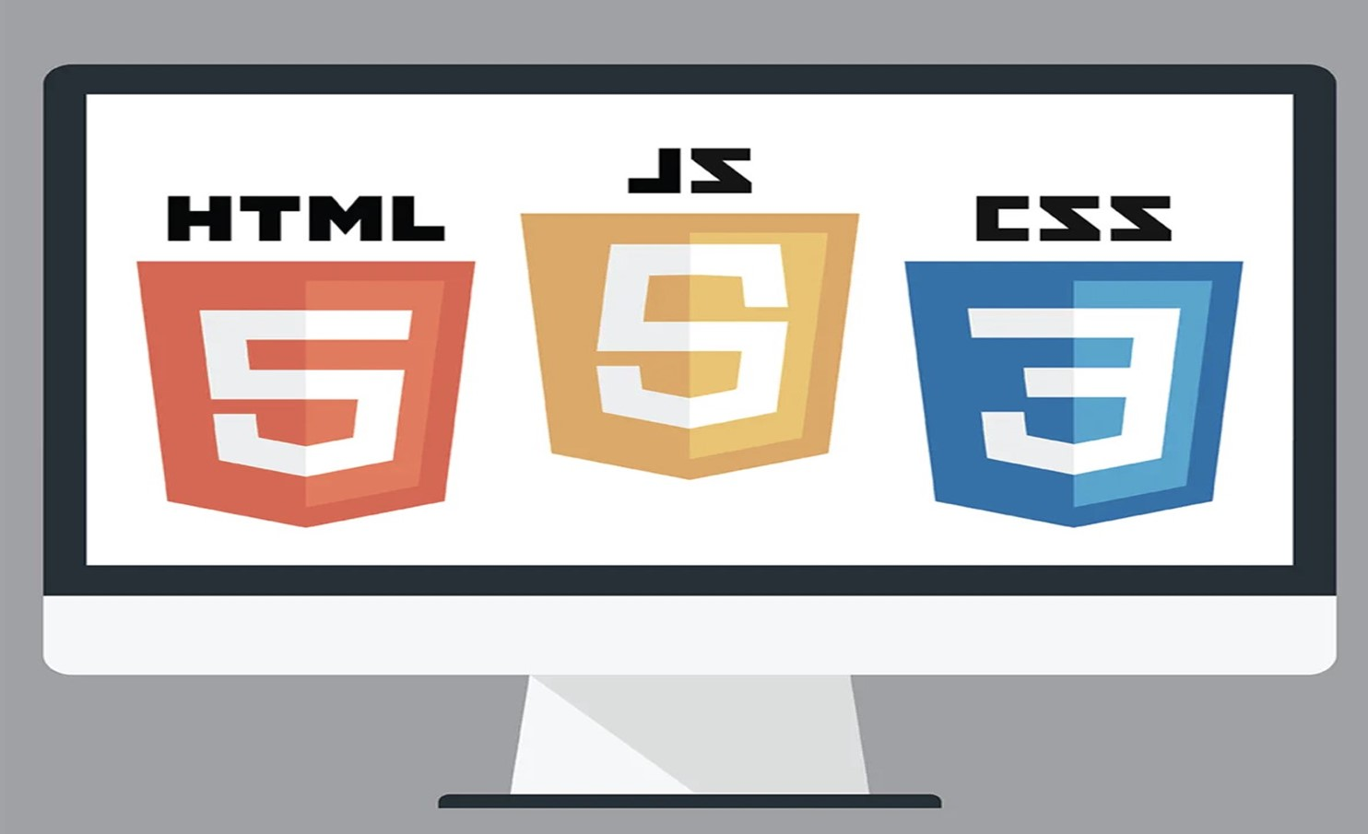
DE QUOI AVEZ-VOUS BESOIN POUR ETRE DEVELOPPEUR WEB?
Pour devenir développeur web, il faut maitriser 3 langages informatiques:
-HTML (HyperText Markup Language): c’est un langage de balisage qui permet structurer les pages web;
-CSS (Cascading Style Sheets): il est généralement lié au HTML pour donner une mise en forme, une présentation et un design voulu aux pages web;
-Javascript: ce langage de programmation rend les pages web interactives.

Slide 4

QUEL EST LE ROLE D’UN DEVELOPPEUR WEB?
Le développeur web est celui qui conçoit un site web sur mesure à partir de son squelette jusqu’à l’interface que le navigateur affichera au visiteurs. Il adaptera son projet en fonction de la demande et résoudra d’éventuels problèmes qui surviendront dans le code du site.
Le développeur crée le site et le maintien fonctionnel.

